Slide 1
CPU
Mengenal CPU: Dasar, Fungsi, dan Bagian-Bagiannya

Slide 2
01
Definisi CPU

Slide 3
Pengertian CPU
CPU atau Central Processing Unit adalah komponen utama dalam komputer yang berfungsi untuk memproses instruksi dan data. CPU diibaratkan sebagai otak dari sistem komputer yang menjalankan perhitungan aritmetika, logika, kontrol input-output, dan fungsi lainnya.

Slide 4
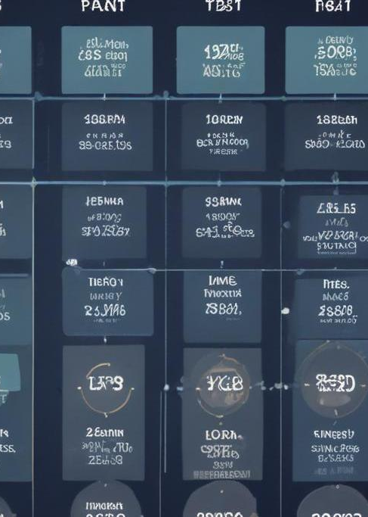
Sejarah singkat CPU
CPU pertama kali diperkenalkan pada tahun 1971 oleh Intel dengan produk 4004. Sejak itu, CPU telah berkembang dengan kecepatan, ukuran, dan kapasitas yang semakin meningkat. Evolution dari CPU termasuk transisi dari single-core ke multi-core dan kini ke arsitektur yang lebih kompleks.

Slide 5
Jenis-jenis CPU
Terdapat beberapa jenis CPU, termasuk CPU desktop, CPU server, dan CPU mobile. Masing-masing dirancang khusus untuk memenuhi kebutuhan performa yang berbeda. CPU desktop biasanya lebih kuat dan dirancang untuk aplikasi yang memerlukan daya ekstensif, sedangkan CPU mobile dioptimalkan untuk efisiensi energi.

Slide 6
02
Fungsi CPU

Slide 7
Proses data
CPU memproses data melalui siklus pengambilan, dekode, dan eksekusi. Data yang diterima dari memori atau input perangkat akan diproses menggunakan instruksi yang disimpan pada CPU untuk menghasilkan output yang diinginkan.

Slide 8
Kontrol perangkat keras
CPU bertanggung jawab untuk mengendalikan perangkat keras lain di dalam komputer. Ini termasuk mengirim perintah ke komponen seperti memori, hard drive, dan perangkat input-output, memastikan koordinasi yang tepat antara semua bagian.

Slide 9
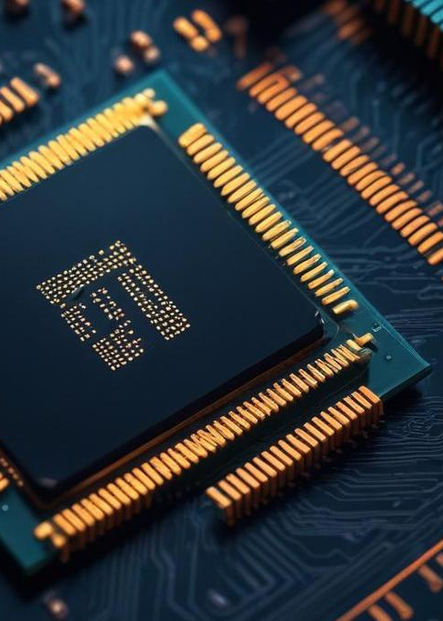
Eksekusi instruksi
Setelah instruksi didapat dan di-decode, CPU melaksanakan instruksi tersebut. Hal ini melibatkan operasi aritmetika atau logika serta pengelolaan data dalam register. Eksekusi instruksi krusial untuk menjalankan aplikasi dan sistem operasi.

Slide 10
03
Bagian-Bagian CPU

Slide 11
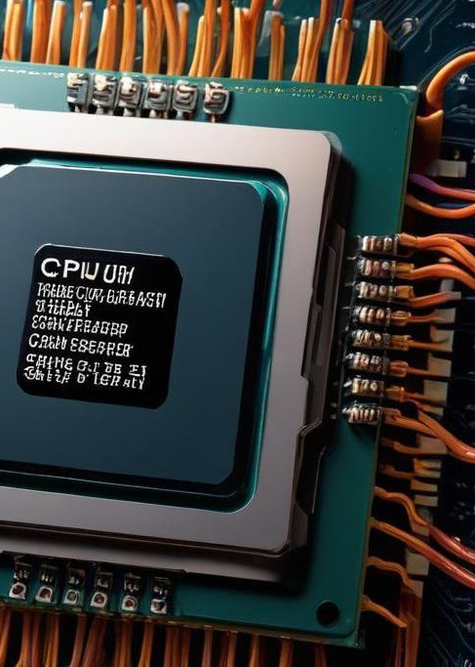
Unit Kontrol
Unit Kontrol adalah bagian dari CPU yang mengatur urutan operasi dalam proses eksekusi instruksi. Ia bertanggung jawab untuk memahami instruksi dan mengirim sinyal ke bagian lain CPU dan perangkat keras untuk melaksanakan operasi tersebut.

Slide 12
Unit Aritmatika dan Logika (ALU)
Unit Aritmatika dan Logika (ALU) bertanggung jawab untuk melakukan operasi matematis dan logis. Ini termasuk penjumlahan, pengurangan, serta operasi logika seperti AND, OR, dan NOT. ALU adalah inti dari kemampuan pengolahan data CPU.

Slide 13
Register
Register adalah bagian kecil dari penyimpanan di dalam CPU yang digunakan untuk menyimpan data sementara selama pemrosesan. Register memungkinkan akses cepat bagi CPU untuk melakukan penghitungan dan menyimpan hasil secara efisien.

Slide 14
Cara Kerja CPU
CPU (Central Processing Unit) adalah otak dari sebuah komputer, yang bertanggung jawab untuk menjalankan instruksi program dan mengolah data. Cara kerjanya bisa dijelaskan dalam beberapa tahap utama, yang dikenal dengan siklus Fetch-Decode-Execute. Berikut adalah penjelasan lebih lanjut:
1. Fetch (Pengambilan Instruksi)
Proses dimulai dengan CPU mengambil instruksi dari memori utama (RAM) atau cache.
Instruksi ini disimpan dalam Program Counter (PC), yang menunjuk ke alamat instruksi berikutnya.
CPU kemudian mengambil instruksi tersebut dari lokasi memori yang ditunjuk oleh Program Counter.
2. Decode (Dekode Instruksi)
Setelah instruksi diambil, CPU mendekode instruksi tersebut untuk memahami apa yang harus dilakukan.
Proses ini dilakukan oleh Decoder, yang menganalisis instruksi untuk memecahnya menjadi bagian-bagian yang dapat dipahami oleh komponen lain di dalam CPU.
Instruksi yang didekodekan bisa mencakup operasi matematika, perbandingan, atau pemindahan data.

Slide 15
3. Execute (Eksekusi Instruksi)
Setelah instruksi didekodekan, CPU akan mengeksekusi instruksi tersebut.
Eksekusi ini dapat berupa:
Aritmatika atau logika (misalnya, penambahan, pengurangan, perbandingan, dll) menggunakan unit ALU (Arithmetic Logic Unit).
Pengambilan data dari atau ke memori melalui unit Memori.
Perpindahan data antar register, yang merupakan tempat penyimpanan sementara di dalam CPU.
Panggilan instruksi lainnya yang membutuhkan interaksi lebih lanjut dengan komponen lain.
4. Write-back (Penulisan Kembali)
Setelah eksekusi, hasilnya sering kali perlu disimpan kembali, baik ke dalam register atau memori.
Dalam beberapa kasus, hasilnya bisa disimpan ke dalam cache untuk penggunaan yang lebih cepat di masa depan.
Proses Ulang
CPU kemudian melanjutkan ke instruksi berikutnya. Program Counter diperbarui, dan siklus Fetch-Decode-Execute dimulai lagi dengan instruksi baru.

Slide 16
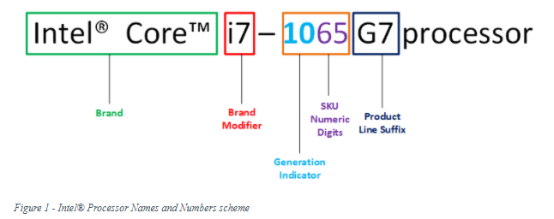
Kode CPU
Brand: Menunjukkan merek atau nama keluarga prosesor, dalam hal ini adalah "Intel® Core™".
Brand Modifier: Menunjukkan jenis atau varian dari keluarga prosesor tersebut, dalam hal ini adalah "i7". Ini menunjukkan bahwa prosesor tersebut adalah bagian dari lini Intel Core i7, yang biasanya lebih kuat dan cocok untuk kebutuhan komputasi tingkat menengah hingga tinggi.
Generation Indicator: Menunjukkan generasi dari prosesor tersebut. Pada contoh ini adalah "10", yang berarti prosesor ini adalah bagian dari generasi ke-10 Intel Core.
SKU Numeric Digits: Merupakan angka yang menunjukkan model atau varian spesifik dari prosesor dalam keluarga tersebut. Di sini, "065" adalah nomor model untuk prosesor tersebut.
Product Line Suffix: Menunjukkan varian produk tambahan. Dalam hal ini, "G7" menunjukkan fitur atau kemampuan tambahan, misalnya grafis terintegrasi dengan performa tertentu, karena "G" sering digunakan untuk menandakan grafis terintegrasi dalam seri Intel Core.

Slide 17

Kesimpulan
Dalam presentasi ini, kita telah membahas apa itu CPU, fungsinya dalam memproses data, kontrol perangkat keras, serta bagian-bagian pentingnya seperti unit kontrol, ALU, dan register. Memahami komponen ini penting untuk mengerti bagaimana komputer beroperasi.

